Slide 1
10월 실증평가를 위한 Task를 제외한 임무 및 환경 정보 (220902 기준)
자율지능 1세부과제
문채환 (mch2306@kaist.ac.kr)

Slide 2
임무 별로 만든 데이터 배포에 앞서
현재 시나리오 순서(Task 1 완료 후 2 ,3 …, Task N 수행) 과 같은 요소를 구현하기에는 10월 실증기간이 얼마 남지 않았음
그래서 Agent, Base 초기 위치, Objective 데이터들만 사용하기 바람
Agent Task들을 고려하는 건 이번 실증에는 제외해야 할 것으로 보임 (일단 Obj는 단계별로 생성해 놓음, 실증 이후 통합 시에 알고리즘에 task 참고하는 걸 넣어야 할 듯)
Grid Point의 density는 면적당 0.1이 기본이나, 0.02파일도 동봉하겠음

Slide 3
변수들 설명 (생성순서대로 나열)
변수명 | 설명
BaseTable | 기지 위치, 접근 가능한 agent 종류(UAV,UGV,USV) 구분 포함
AgentTable | 배치된 기지, Agent 종류(UAV,UGV,USV), 탑재 장비(Gear 1 카메라, 2 센서, 3 운송장비) 여부 포함
BigObjTable | 목표들 포함(1. 조난자 수색 범위, 2. Popup threat(조난자 의심점), 3.병원, 구조지점) 각 목표별 위치 및 접근 가능한 agent 종류 포함
AgentTask | 생성된 task 목록들 (이번 실증용 데이터에서는 사용 X)
해당 변수들을 MissionGen.mat 파일 내에 저장하였음.

Slide 4
Excel 파일 구성
현재 Task는 제외하였으므로 csv파일로 급하게 만들었음
Polygon 내에 다수의 grid point들을 동시에 출력하기 위해서 파일이 수직으로 길게 append됨 (수평으로 데이터값 출력을 위해)
그래서 popup point와 같이 단일 point만을 가지고 있어도 수직으로 쌓여 있을 것임
시간문제 상 일부 환경은 공통적인 환경을 사용함

Slide 5
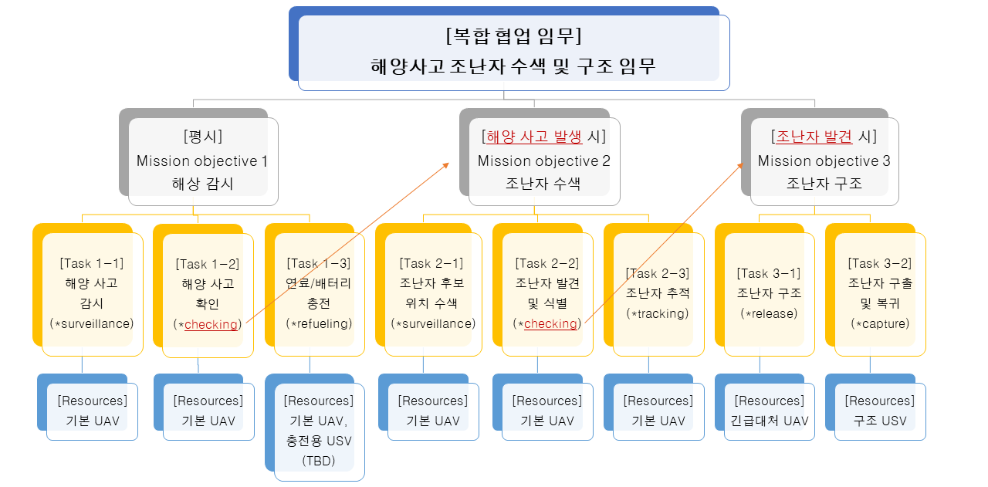
1. 해양사고 조난자 수색 및 구조 - MORIN

Slide 6
1. 해양사고 조난자 수색 및 구조 - MORIN
(Density 0.02인경우)
Agent
UAV 6대 (모두 카메라 탑재)
USV 2대 (모두 카메라 & 운송장치 탑재)
Obj3
Base :
1번 기지 : UAV 3대 (1,2,3)
2번 기지 : UAV 3대 (4,5,6)
3번 기지 : USV 2대 (1,2)
(혹시 서로 다른 출발점인 경우가 고려 X인 경우 무시바람)
Obj3
USV 7,8
UAV 1,2,3
UAV 4,5,6
Obj 1 : ‘조난자 의심 구역‘
포함된 정보 :
Polygon 꼭지점 좌표(-*)
해당 Polygon 내 grid points
Obj 2 : ‘조난자‘
포함된 정보 :
조난자 좌표 (복수 – 현재 10개)
(해당 값은 Obj 1 내의 랜덤 포인트를 추출)
Obj 3 : ‘구출 장소‘
포함된 정보 :
구출장소 좌표 (복수 – 현재 2개)
(임의로 설정했음)
조난자(Popup points) → 구출장소
이동
grid points 내 조난자 수색
조난자(Popup points) 추적 및 구출

Slide 7
1. 해양사고 조난자 수색 및 구조 - MORIN
(Density 0.02인경우)
Agent
UAV 2대 (모두 카메라 탑재)
USV 3대 (모두 카메라 & 운송장치 탑재)
Obj3
Base :
1번 기지 : UAV 2대 (1,2) USV 3대 (3,4,5)
2번 기지 : -
3번 기지 : -
Obj3
USV 7,8
UAV 1,2,3
UAV 4,5,6
Obj 1 : ‘조난자 의심 구역‘
포함된 정보 :
Polygon 꼭지점 좌표(-*)
해당 Polygon 내 grid points
Obj 2 : ‘조난자‘
포함된 정보 :
조난자 좌표 (복수 – 현재 10개)
(해당 값은 Obj 1 내의 랜덤 포인트를 추출)
Obj 3 : ‘구출 장소‘
포함된 정보 :
구출장소 좌표 (복수 – 현재 2개)
(임의로 설정했음)
조난자(Popup points) → 구출장소
이동
grid points 내 조난자 수색
조난자(Popup points) 추적 및 구출

Slide 8
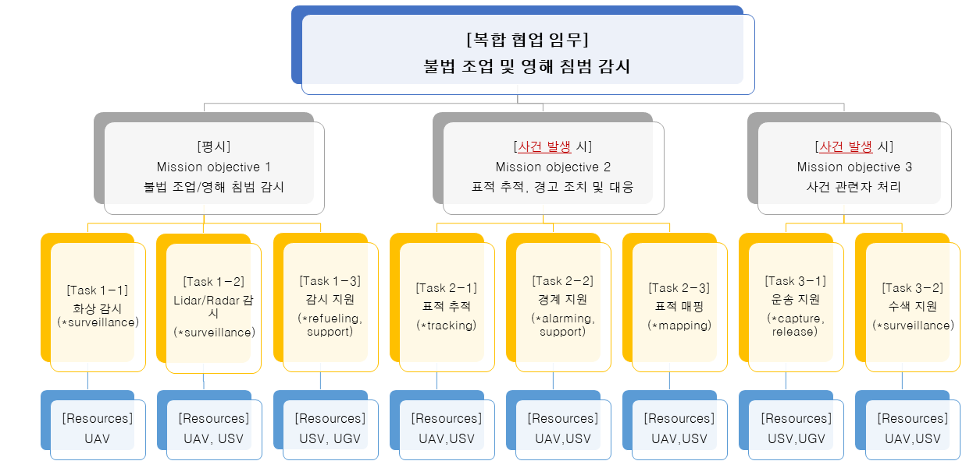
2. 불법 조업 및 영해 침범 감시 – LiCS + 4세부

Slide 9
2. 불법 조업 및 영해 침범 감시 – LiCS + 4세부
Agent
UAV 6대 (모두 카메라 탑재)
USV 2대 (모두 카메라 & 운송장치 탑재)
Obj3
(Density 0.02인경우)
Base :
1번 기지 : UAV 3대 (1,2,3)
2번 기지 : UAV 3대 (4,5,6)
3번 기지 : USV 2대 (1,2)
(혹시 서로 다른 출발점인 경우가 고려 X인 경우 무시바람)
Obj3
USV 7,8
UAV 1,2,3
UAV 4,5,6
Obj 1 : ‘불법조업 의심 구역‘
포함된 정보 :
Polygon 꼭지점 좌표(-*)
해당 Polygon 내 grid points
Obj 2 : ‘불법 조업어선/영해 침범자‘
포함된 정보 :
어선 초기좌표 (복수 – 현재 5개)
(해당 값은 Obj 1 내의 랜덤 포인트를 추출)
Obj 3 : ‘처리 장소‘
포함된 정보 :
처리장소 좌표 (복수 – 현재 2개)
(임의로 설정했음)
범법자(Popup points) → 구출장소 이동(필요하면 사용)
grid points 내 조난자 수색
조난자(Popup points) 추적 및 구출

Slide 10
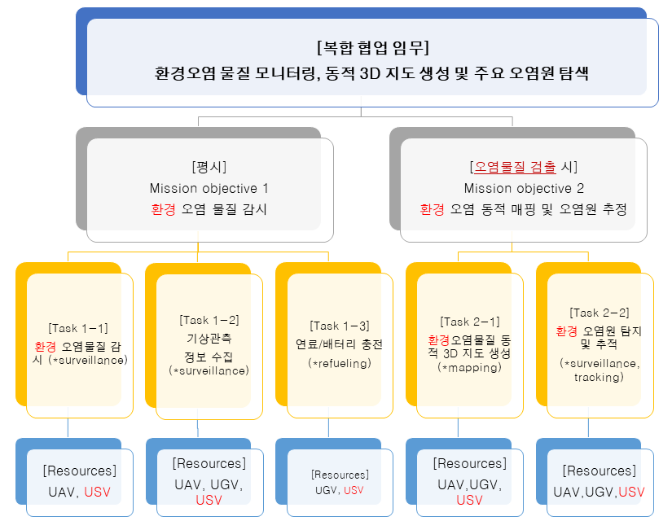
3. 환경오염 물질 모니터링 - LiCS

Slide 11
3. 환경오염 물질 모니터링 – LiCS(original)
Agent
UAV 6대 (모두 카메라 & 센서 탑재)
UGV 3대 (모두 카메라 & 센서 탑재)
(Density 0.02인경우)
Obj1
Obj1
Base :
1번 기지 : UAV 3대 (1,2,3)
2번 기지 : UAV 3대 (4,5,6)
3번 기지 : UGV 3대 (7,8,9)
(혹시 서로 다른 출발점인 경우가 고려 X인 경우 무시바람)
UAV 4,5,6
UAV 1,2,3
UGV 7,8,9
Obj 1 : ‘환경오염 의심/맵핑구역‘
포함된 정보 :
Polygon 꼭지점 좌표(-*)
해당 Polygon 내 grid points
Obj 2 : ‘오염원‘(Optional)
포함된 정보 :
오염원 좌표 (복수 – 현재 3개)
(해당 값은 Obj 1 내의 랜덤 포인트를 추출)
해당 지역의 환경오염 감시/맵핑
지역 내 오염원 (Optional)

Slide 12
3. 환경오염 물질 모니터링 – LiCS – 지뢰 맵핑 활용
Agent
UAV 6대 (모두 카메라 & 센서 탑재)
UGV 3대 (모두 카메라 & 센서 탑재)
Base :
1번 기지 : UAV 3대 (1,2,3)
2번 기지 : UAV 3대 (4,5,6)
3번 기지 : UGV 3대 (7,8,9)
(혹시 서로 다른 출발점인 경우가 고려 X인 경우 무시바람)
*Wind speed : 0~10 랜덤
Direction : 0~180deg 랜덤
원하시는 걸 사용바람
UAV 4,5,6
UAV 1,2,3
UGV 7,8,9
Obj 3 : ‘오염원 의심 지역주변‘
포함된 정보 :
Polygon 꼭지점 좌표(-*)
해당 Polygon 내 grid points
Obj 4 : ‘오염원‘
포함된 정보 :
좌표 (복수 – 현재 3개)
(해당 값은 Obj 3 내의 랜덤 포인트를 추출)
(4개의 obj3 구역 전체 중 딱 3 point가 오염원임)
*Wind speed, direction 포함시킴
Obj 1 : ‘환경오염 의심/맵핑구역‘
포함된 정보 :
Polygon 꼭지점 좌표(-*)
해당 Polygon 내 grid points
Obj 2 : ‘오염된 지점 중심‘
포함된 정보 :
좌표 (복수 – 현재 4개)
(해당 값은 Obj 1 내에서 랜덤으로 추출, Obj3의 중심점임)
Obj 2을 중심으로 하는 지역,
해당 지역 내의 ‘랜덤 grid
Point’ (=Obj4) 가 오염원, 정밀탐색 필요 *Wind speed, direction 포함시킴
해당 지역의 환경오염 감시/맵핑
Obj 1에서 Obj2 찾아내기

Slide 13
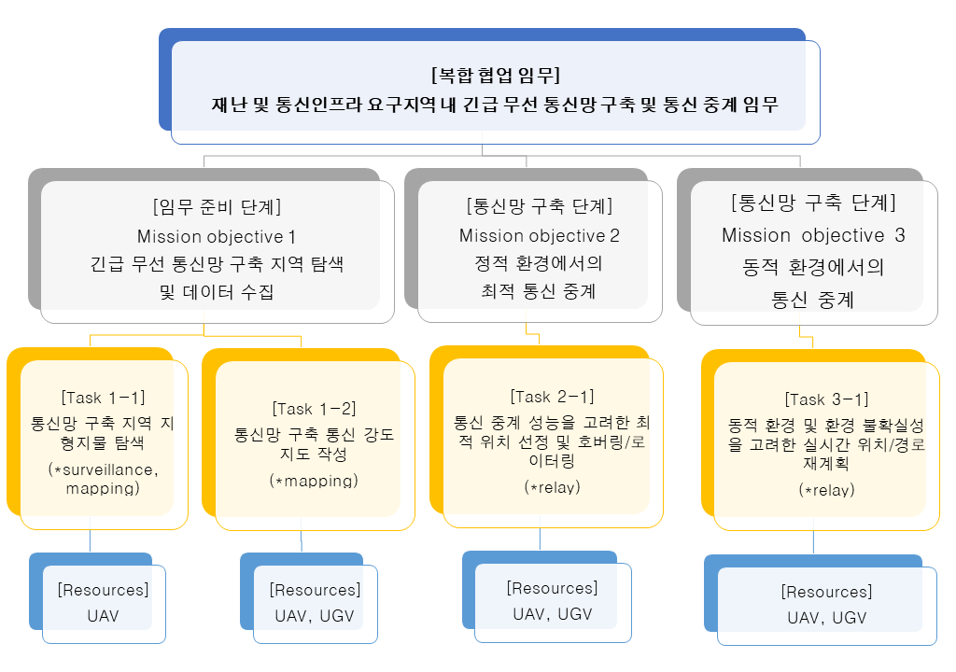
4. 통신인프라 구축 - X

Slide 14
4. 통신인프라 구축 – X 환경오염 재활용
Agent
UAV 6대 (모두 카메라 & 센서 탑재)
UGV 2대 (모두 카메라 & 센서 탑재)
(Density 0.02인경우)
Obj1
Obj1
Base :
1번 기지 : UAV 3대 (1,2,3)
2번 기지 : UAV 3대 (4,5,6)
3번 기지 : UGV 2대 (1,2)
(혹시 서로 다른 출발점인 경우가 고려 X인 경우 무시바람)
UAV 4,5,6
UAV 1,2,3
UGV 7,8
Obj 2 : ‘-‘(Optional)
포함된 정보 :
좌표 (복수 – 현재 3개)
(해당 값은 Obj 1 내의 랜덤 포인트를 추출)
Obj 1 : ‘통신 커버리지 구역‘
포함된 정보 :
Polygon 꼭지점 좌표(-*)
해당 Polygon 내 grid points
해당 지역의 통신 커버리지 최대화
(Optional)

Slide 15
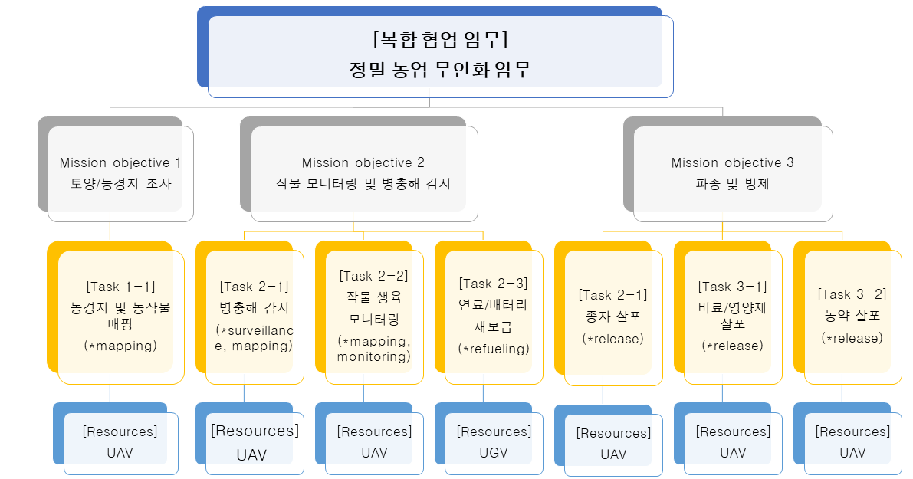
5. 정밀 농업 무인화 임무 - UNIST

Slide 16
5. 정밀 농업 무인화 임무 - UNIST
Agent
UAV 10대 (모두 카메라 & 센서 탑재)
UGV 3대 (모두 카메라 & 센서,운송장비 탑재)
Obj1-4
Obj1-5
Obj1-6
(Density 0.02인경우)
Base :
1번 기지 : UAV 5대 (1,2,3,4,5)
2번 기지 : UAV 5대 (6,7,8,9,10)
3번 기지 : UGV 2대 (11,12,13)
(혹시 서로 다른 출발점인 경우가 고려 X인 경우 무시바람)
Obj1-1
Obj1-2
Obj1-3
UGV 11,12,13
UAV 1,2,3,4,5
UAV 6,7,8,9,10
Obj 1(=2=3) : ‘농업 구역‘
포함된 정보 :
Polygon 꼭지점 좌표(-*)
해당 Polygon 내 grid points
해당 농업지역 모니터링

Slide 17
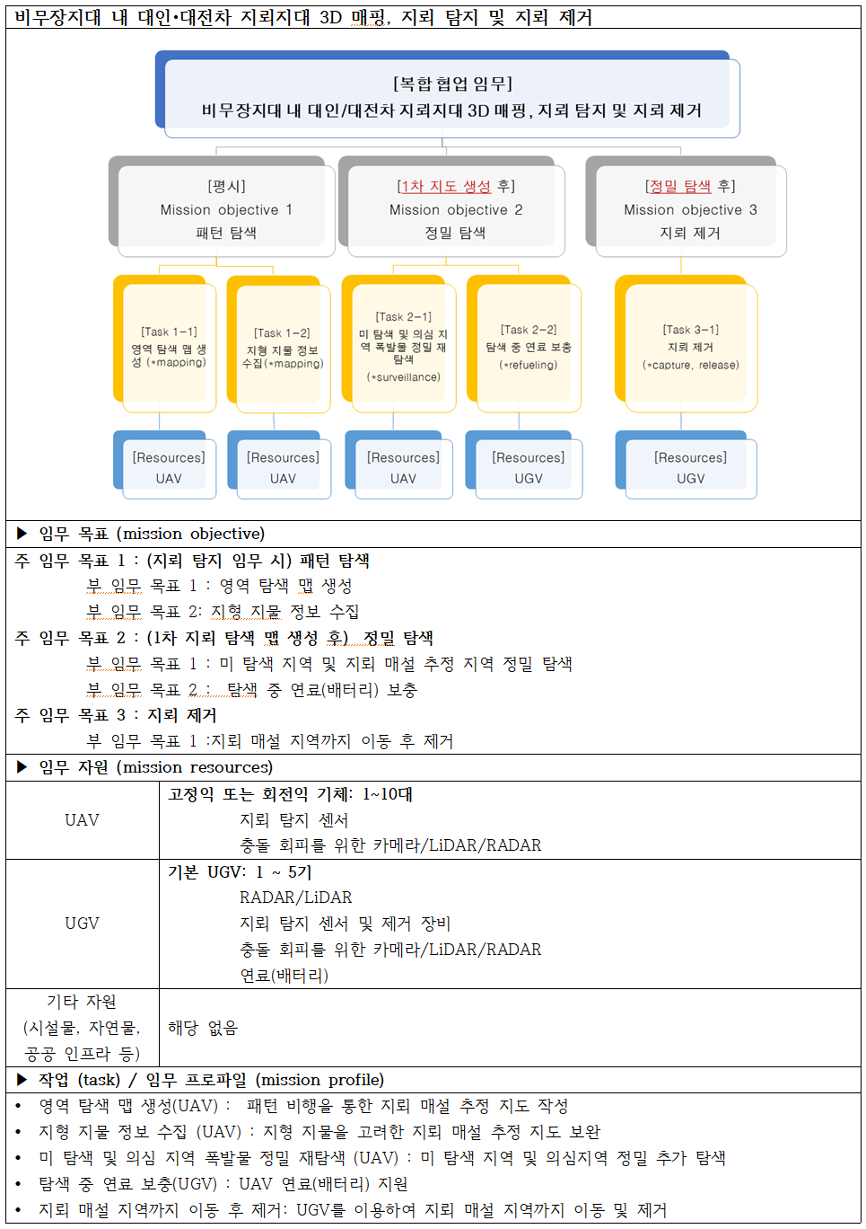
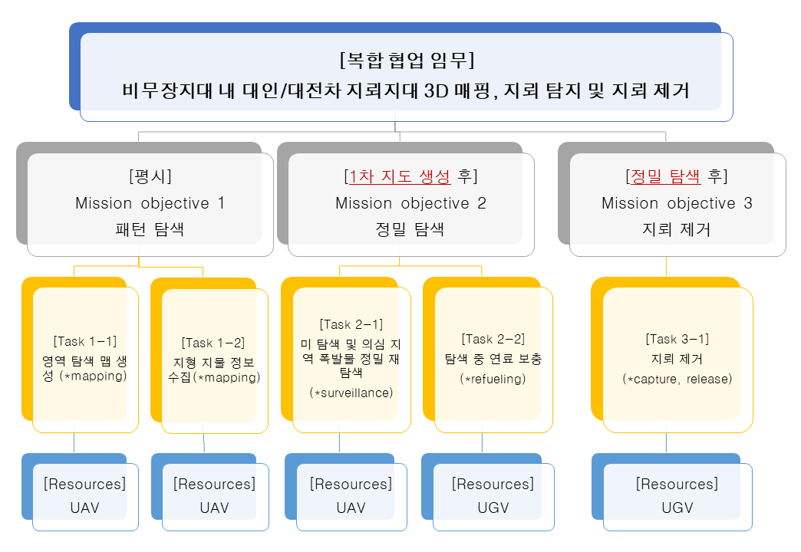
4. 지뢰 매핑 및 탐지(Beta)

Slide 18
4. 지뢰 매핑 및 탐지(Beta)-
Agent
UAV 10대 (모두 카메라 & 센서 탑재) Agent.MineCheckProb: 탐지확률 0.7
UGV 3대 (모두 카메라 & 센서,운송장비 탑재)
Agent.MineCheckProb: 탐지확률 0.9
정밀농업 재활용
Obj3
Base :
1번 기지 : UAV 5대 (1,2,3,4,5)
2번 기지 : UAV 5대 (6,7,8,9,10)
3번 기지 : UGV 2대 (11,12,13)
(혹시 서로 다른 출발점인 경우가 고려 X인 경우 무시바람)
정밀농업 재활용
Obj3
Obj1
Obj1
UGV 11,12,13
UAV 1,2,3,4,5
UAV 6,7,8,9,10
Obj 3 : ‘지뢰 주의 지점 주변‘
포함된 정보 :
Polygon 꼭지점 좌표(-*)
해당 Polygon 내 grid points
Obj 4 : ‘지뢰‘
포함된 정보 :
좌표 (복수 – 현재 2개)
(해당 값은 Obj 3 내의 랜덤 포인트를 추출)
(4개의 obj3 구역 전체 중 딱 2 point가 지뢰임)
Obj 1 : ‘지뢰매설 의심 구역‘
포함된 정보 :
Polygon 꼭지점 좌표(-*)
해당 Polygon 내 grid points
Obj 2 : ‘지뢰매설 주의 지점‘
포함된 정보 :
좌표 (복수 – 현재 4개)
(해당 값은 Obj 1 내의 랜덤 포인트를 추출)
Obj 2을 중심으로 하는 지역,
해당 지역 내의 ‘랜덤 grid
Point’ (=Obj4) 가 지뢰, 정밀탐색 필요
지뢰매설 구역 패턴탐색/맵핑
Obj 1에서 Obj2 찾아내기

Slide 19
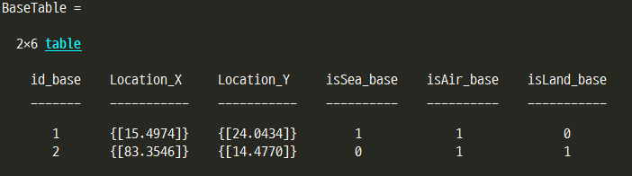
BaseTable
Location X, Location Y : 좌표값 (0~100) 사용자 선택 가능
isSea_base, isAir_base, island_base : 각각 종류의 agent가 접근 가능한 시설인지 T/F (ex: USV는 isSea_base=1인 경우 배치, 재급유를 위한 접근 가능)

Slide 20
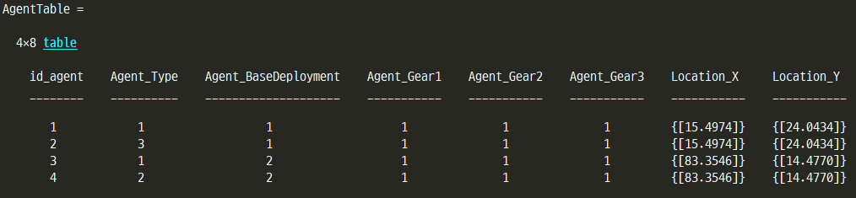
AgentTable
Agent_Type : 1 = UAV, 2= UGV, 3 = USV
Agent_Gear : 1 = 카메라, 2=센서(미정), 3=운송장비/들것
Agent_BaseDeployment : 각 Agent가 배치된 기지 id
Location X, Location Y : 배치된 기지의 위치로 자동으로 설정됨

Slide 21
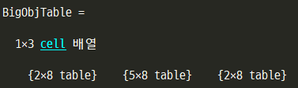
BigObjTable{}
Cell이므로 각 Objective에 access시 BigObjTable{1} 이렇게 access해야함
그리고 내부 성분 같은 경우는 BigObjTable{1}(id_obj,:).Obj_Sea 이런 식으로 access하길 바람
해양사고 ~ 복합임무에 대해 : 사용자 입력 Objective를 3개로 나눔
목표지점 1 : 조난자 의심 범위 (Area)
목표지점 2 : 조난자 의심점(Point) -> 원래 관측되면 popup되어야 하나 이번엔 목표지점 1 내의 점들에 대해 임의로 5개 나오게 해둠
목표지점 3 : 조난자 구조 위치(병원 같은 곳) (Point)

Slide 22
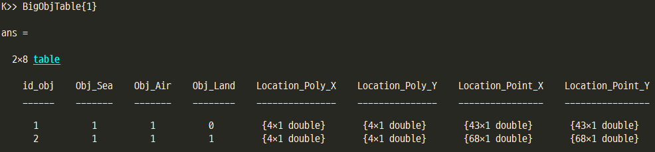
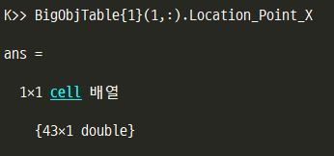

BigObjTable{1} : 조난자 의심 범위
내부 성분 같은 경우는 BigObjTable{1}(id_obj,:).Obj_Sea 이런 식으로 access하길 바람
목표지점 1 : 조난자 의심 범위 (Area)
Area 표현을 위해서 Location_Poly_X, Location_Poly_Y의 Area Polygon의 꼭지점(vertex)를 기록하고
Area 내부 grid point를 Location_Point_X에 넣어두었음
값들은 다음과 같이 access해야함
임무생성기에서 생성 시에 plot 위의 원하는 지점을 여러 번 클릭 하고 엔터를 누르면 됨 (아직은 convex form을 추천)

Slide 23
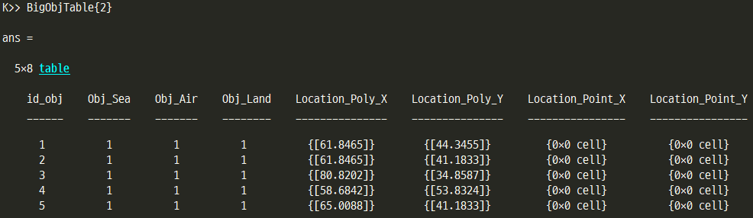
BigObjTable{2} : 조난자 의심 범위
내부 성분 같은 경우는 BigObjTable{2}(id_obj,:).Obj_Sea 이런 식으로 access하길 바람
목표지점 2 : 조난자 의심점 (Point)
조난자가 의심되는 단일 점을 기록함, 해당 점은 Poly_X에 포함되어 있고, 면적이 아니므로 Point_X목록은 없음
해당 Poly_XY들은 BigObjTable{1} 조난자 의심구역에서 랜덤으로 뽑도록 만듬

Slide 24

BigObjTable{3} : 조난자 의심 범위
내부 성분 같은 경우는 BigObjTable{3}(id_obj,:).Obj_Sea 이런 식으로 access하길 바람
목표지점 3 : 조난자 구조 지점 (Point)
조난자가 구조된 후 도착해야 하는 병원과 같은 마지막 node임.
해당 지점은 면적이 아니어야 하므로 Poly_XY에 기록되어 있고 Point_XY는 비어있음
임무생성기에서 생성 시에 plot 위의 원하는 지점을 클릭 한번 하고 엔터를 바로 누르면 됨 (point 하나만 기록됨)

Slide 25
혹시 수정이 필요하거나 다른값이 필요한 경우
일단 inputUAV_ver1.m을 실행시키면 커맨드 창에서 숫자 및 plot 상에서 마우스 클릭으로 임무를 생성할 수 있음
팁 : 혹시 값이 변경되어야 하면, 각 Table 등에 직접 access하여 변경 후Task generation 부분에서 다시 하면 됨
혹시 Task중 available, value 값이 이상한 것이 있는 경우 피드백을 제공해주시는대로 수정하겠음

Slide 26
감사합니다.

